Slide 1
CÔNG NGHỆ JAVA
CÔNG NGHỆ JAVA
Trường: Đại học Giao thông vận Tải
Khoa: Công nghệ thông tin
GV: Nguyễn Trọng Phúc

Slide 2
CÔNG NGHỆ JAVA
Chương 6:
Vào ra dữ liệu trong Java
GV: Nguyễn Trọng Phúc

Slide 3
Nội dung
Nội dung
  Khái niệm về vào ra dữ liệu
    Khái niệm
    Dòng dữ liệu
    Mô hình tổng thể vào ra dữ liệu
  Làm việc với tệp tin – File
  Vào ra dữ liệu trong Java
    Các dòng dữ liệu trong Java
    Vào ra dữ liệu với dòng bytes
      InputStream/OutputStream
      Object
    Vào ra dữ liệu với dòng characters
      Reader/Writer
GV: Nguyễn Trọng Phúc

Slide 4
CÔNG NGHỆ JAVA
Chương 6:
1. Khái niệm về vào ra dữ liệu
GV: Nguyễn Trọng Phúc

Slide 5
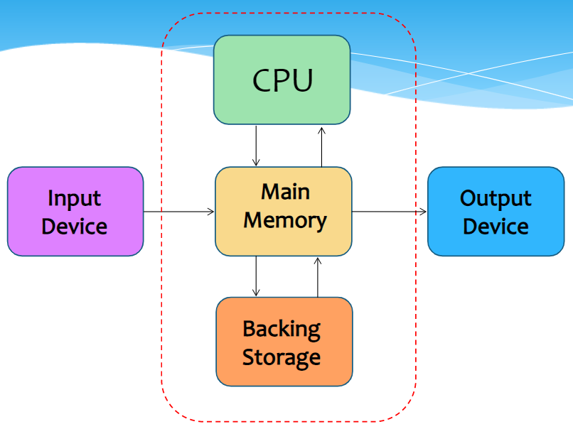
Vào ra dữ liệu
Nhập/xuất dữ liệu là cách thức mà chương trình tương tác với người dùng và không thể thiếu trong đa số các ứng dụng.
Nhập dữ liệu là tác vụ đưa các dữ liệu cụ thể vào cho biến trong chương trình. Như vậy, phải có một nguồn chứa dữ liệu: thiết bị vào – bàn phím, tệp tin, cơ sở dữ liệu …
Xuất dữ liệu là tác vụ đưa giá trị cụ thể của biến trong chương trình ra một nơi chứa: thiết bị ra – màn hình, tệp tin, loa, máy in …
GV: Nguyễn Trọng Phúc

Slide 6
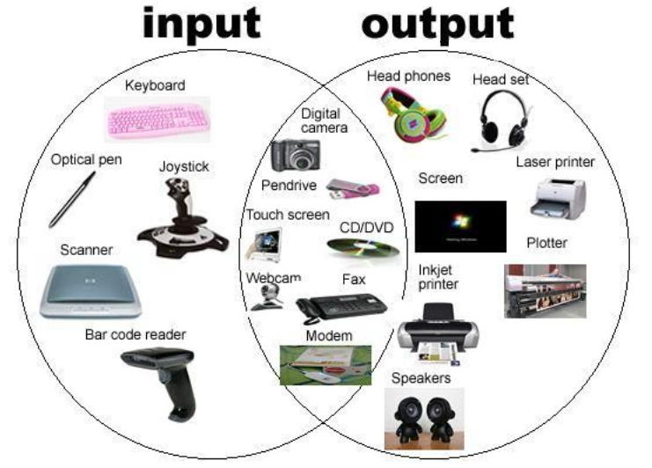
Vào ra dữ liệu
GV: Nguyễn Trọng Phúc

Slide 7
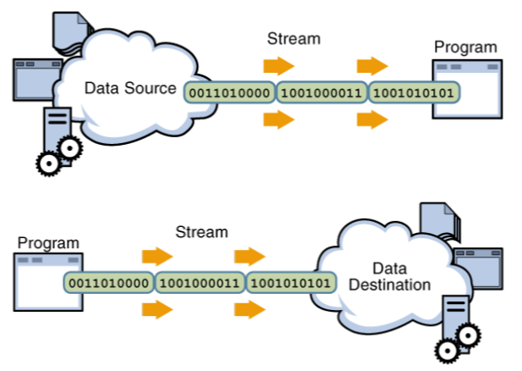
Luồng dữ liệu – stream
Nhập/xuất dữ liệu trong máy tính được vận hành theo cơ chế dòng dữ liệu: dữ liệu được truyền theo các bytes một cách tuần tự ➔ khái niệm được xuất phát từ hệ điều hành Unix.
Bàn phím là dòng nhập chuẩn, các ký tự được truyền theo chuỗi bytes để lưu vào biến.
Màn hình là dòng xuất chuẩn, các ký tự từ biến được truyền theo chuỗi bytes và hiển thị trên màn hình.
GV: Nguyễn Trọng Phúc

Slide 8
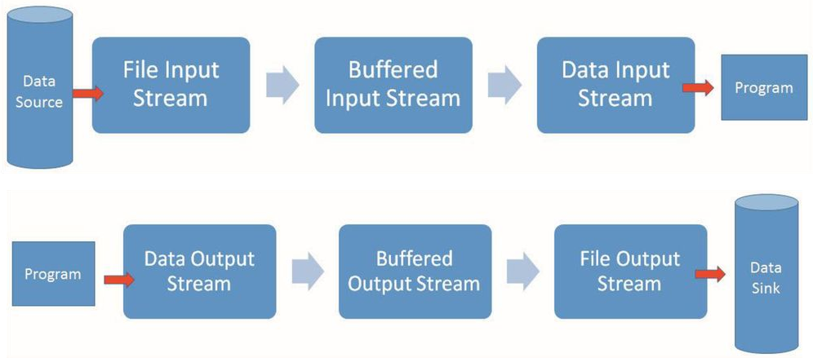
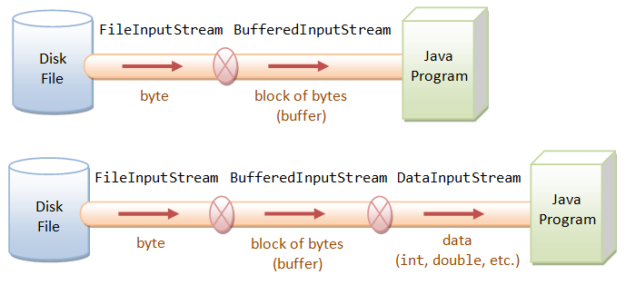
Vào ra dữ liệu – mô hình tổng thể
GV: Nguyễn Trọng Phúc

Slide 9
CÔNG NGHỆ JAVA
Chương 6:
2. Làm việc với tệp tin – File
GV: Nguyễn Trọng Phúc

Slide 10
File
Tập tin – File: là một lớp chứa trong máy tính cho phép chúng ta lưu trữ dữ liệu, thông tin, cấu hình, … được sử dụng trong các phần mềm của máy tính.
Tập tin có nhiều định dạng khác nhau được phân loại theo chức năng như: file dữ liệu, file text, file thực thi, file âm thanh, file hình ảnh …
Tập tin được lưu trữ dưới dạng byte và được đọc/ghi thông qua các ứng dụng ➔ cho phép hiển thị thông tin như mong muốn của người dùng.
Trong Java hỗ trợ:
  File: cho phép chương trình truy xuất và làm việc với tệp tin hoặc thư mục.
  FileDescriptor: giúp đồng bộ dữ liệu khi đọc/ghi dữ liệu với tệp tin.
GV: Nguyễn Trọng Phúc

Slide 11
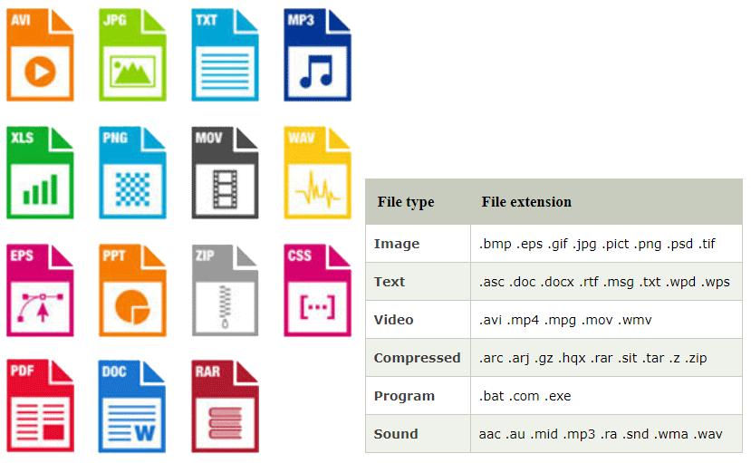
File
GV: Nguyễn Trọng Phúc

Slide 12
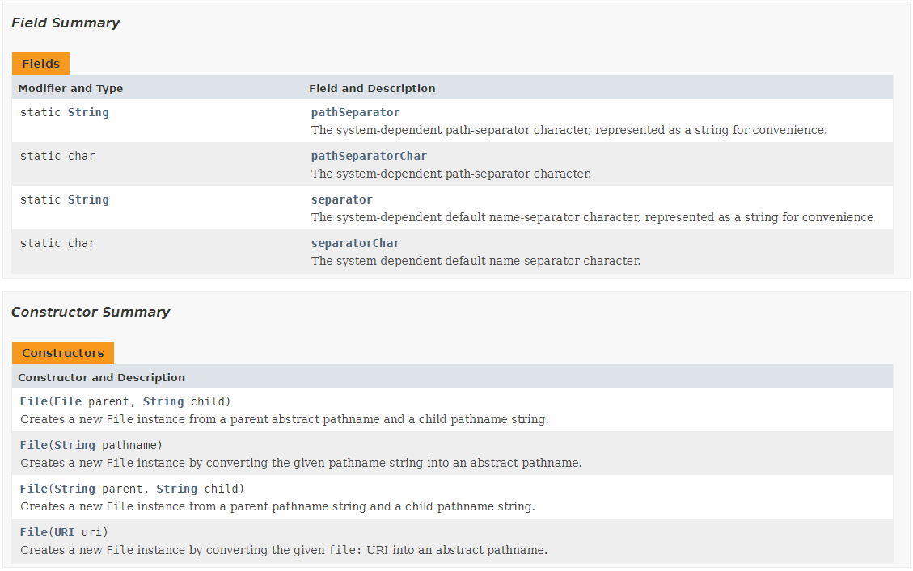
File class trong Java
GV: Nguyễn Trọng Phúc

Slide 13
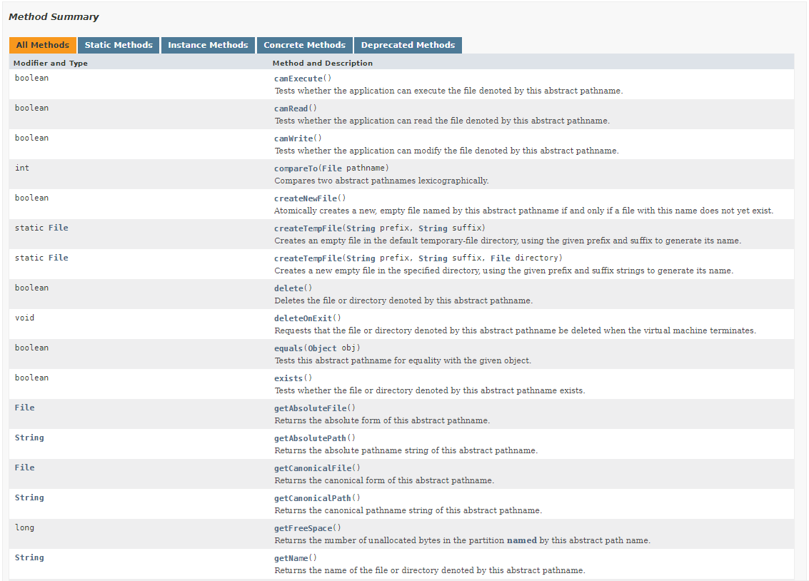
File class trong Java
GV: Nguyễn Trọng Phúc

Slide 14
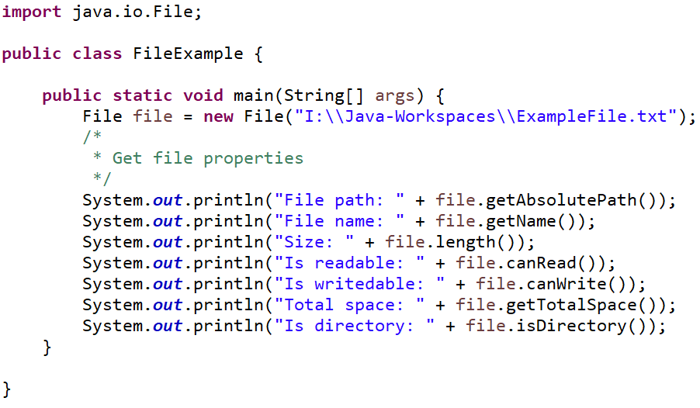
Làm việc với File
GV: Nguyễn Trọng Phúc

Slide 15
Bài tập
Các bài tập với File
Tạo một file có tên là example.txt trong máy tính
  Viết chương trình kiểm tra các thuộc tính của file example.txt (đọc, ghi, kích thước, đường dẫn, tên file …)
  Viết đoạn chương trình thay đổi các thuộc tính đọc/ghi và kiểm tra xem file có thay đổi thuộc tính không.
Xây dựng chương trình giả lập chương trình diệt virus
  Xuất phát từ một thư mục hoặc ổ đĩa.
  Đọc các thư mục và các tệp tin bên trong thư mục (đệ quy)
  Với các tệp tin, kiểm tra xem tệp tin có đuôi .exe, .bat thì hiển thị trên màn hình.
  Đếm số file .exe, .bat đã duyệt và thông báo.
GV: Nguyễn Trọng Phúc

Slide 16
CÔNG NGHỆ JAVA
Chương 6:
3. Vào ra dữ liệu với dòng dữ liệu
GV: Nguyễn Trọng Phúc

Slide 17
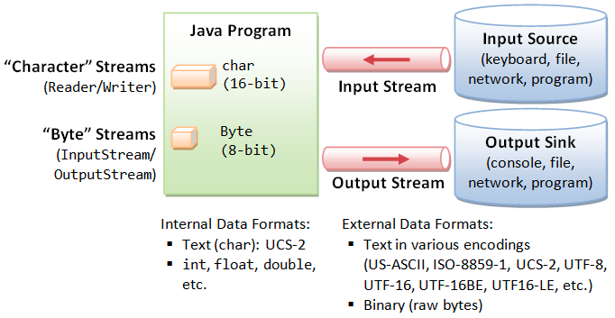
Luồng dữ liệu trong Java – stream
GV: Nguyễn Trọng Phúc

Slide 18
Luồng dữ liệu trong Java – stream
Tất cả các InputStream, OutputStream, Reader, Writer đều implements interface <<Closeable>>: có thể sử dụng trong câu lệnh try để tự đóng – close() sẽ được tự động gọi khi kết thúc try_with_resource.
Các lớp OutputStream, Writer đều implements interface << Flushable >>: tự động xóa bộ đệm sau khi ghi dữ liệu ra bên ngoài như ghi dữ liệu vào bộ đệm, ghi dữ liệu ra file.
Đối với Object, để đọc ghi dữ liệu cần cung cấp << Serializable >> để có thể chuyển đổi dữ liệu đối tượng sang dạng bytes trước khi ghi dữ liệu ra file.
GV: Nguyễn Trọng Phúc

Slide 19
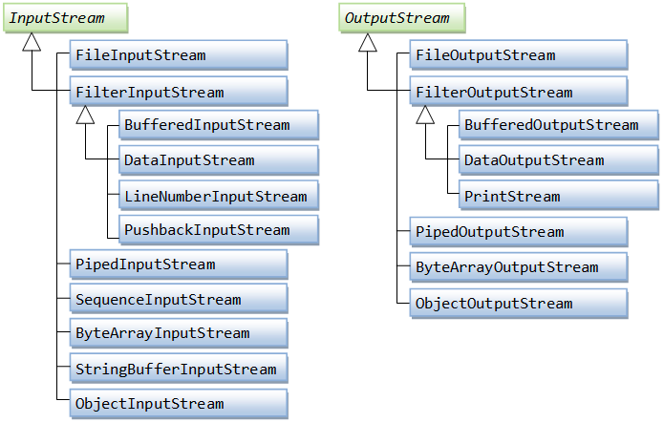
Vào ra dữ liệu – bytes
GV: Nguyễn Trọng Phúc

Slide 20
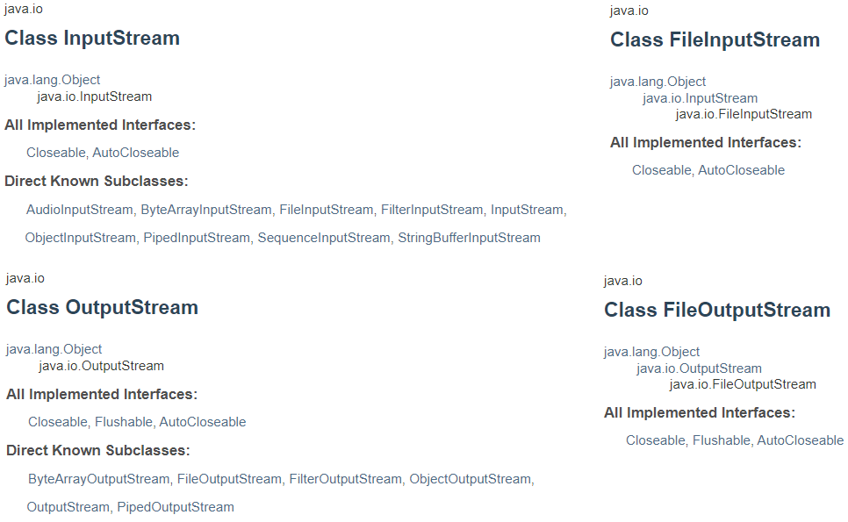
File [InputStream/OutputStream]
GV: Nguyễn Trọng Phúc

Slide 21
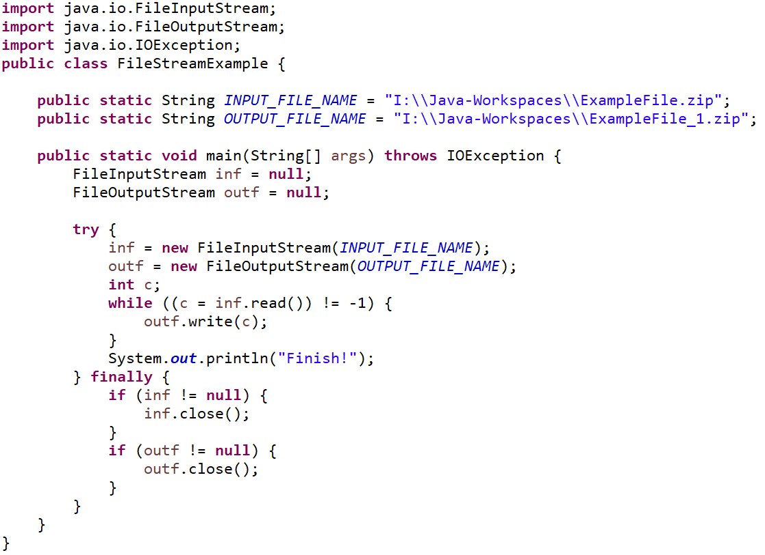
File [InputStream/OutputStream]
GV: Nguyễn Trọng Phúc

Slide 22
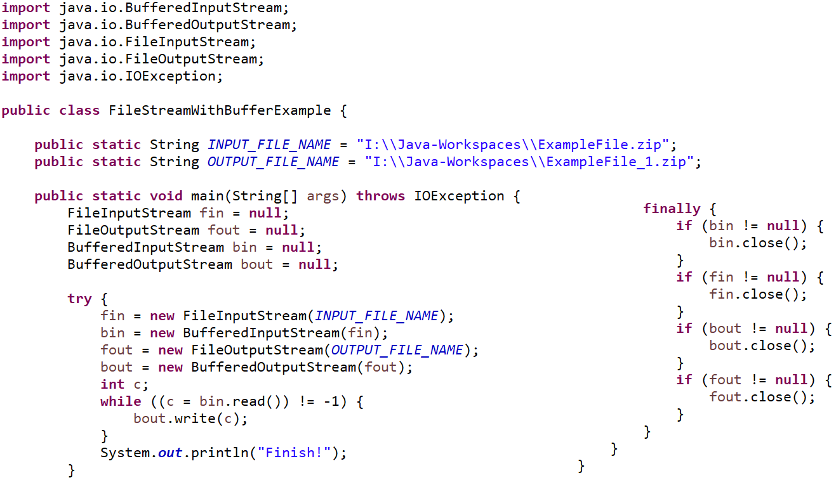
Buffer [InputStream/OutputStream]
GV: Nguyễn Trọng Phúc

Slide 23
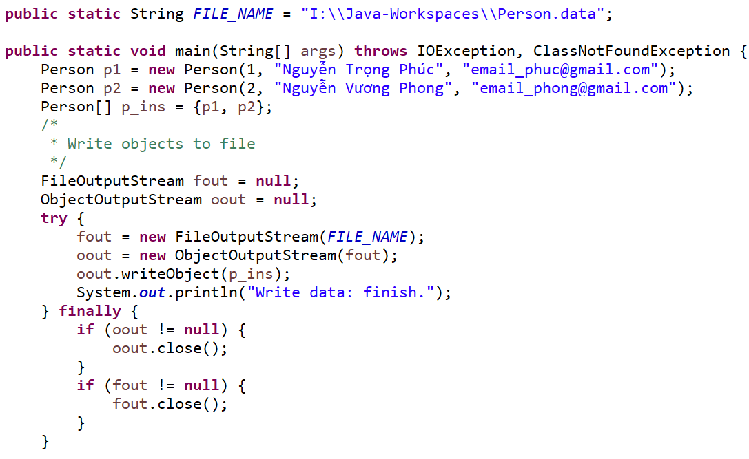
Object [InputStream/OutputStream]
GV: Nguyễn Trọng Phúc

Slide 24
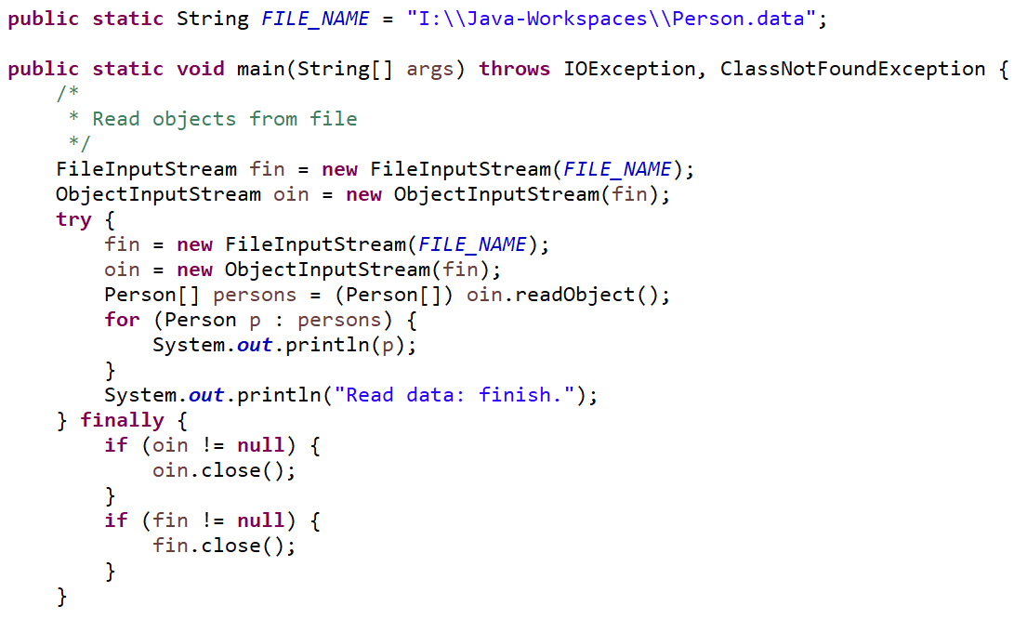
Object [InputStream/OutputStream]
GV: Nguyễn Trọng Phúc

Slide 25
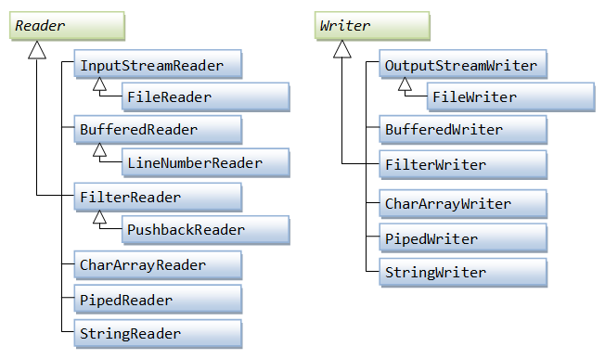
Vào ra dữ liệu – characters
GV: Nguyễn Trọng Phúc

Slide 26
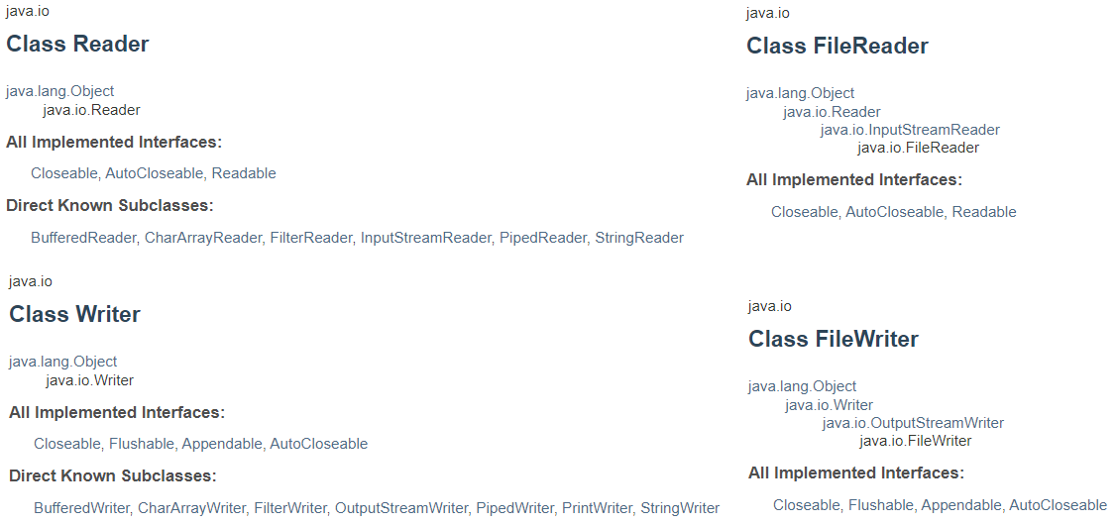
File [Reader/Writer]
GV: Nguyễn Trọng Phúc

Slide 27
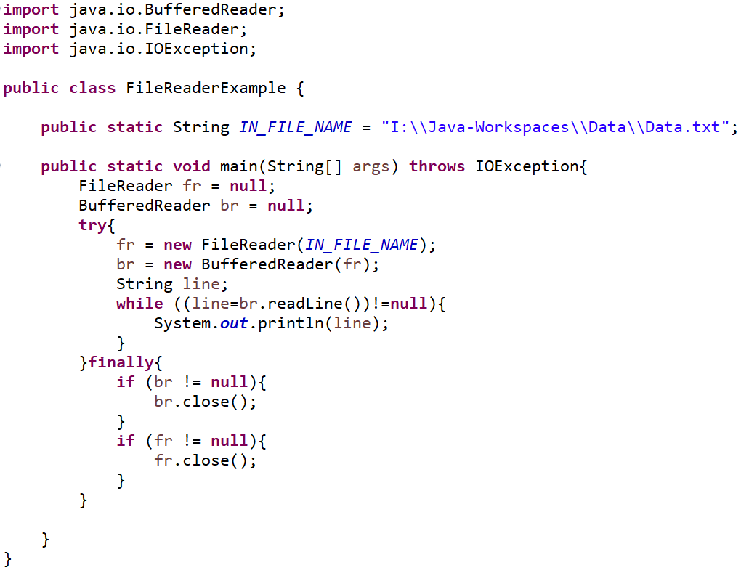
File [Reader/Writer]
GV: Nguyễn Trọng Phúc

Slide 28
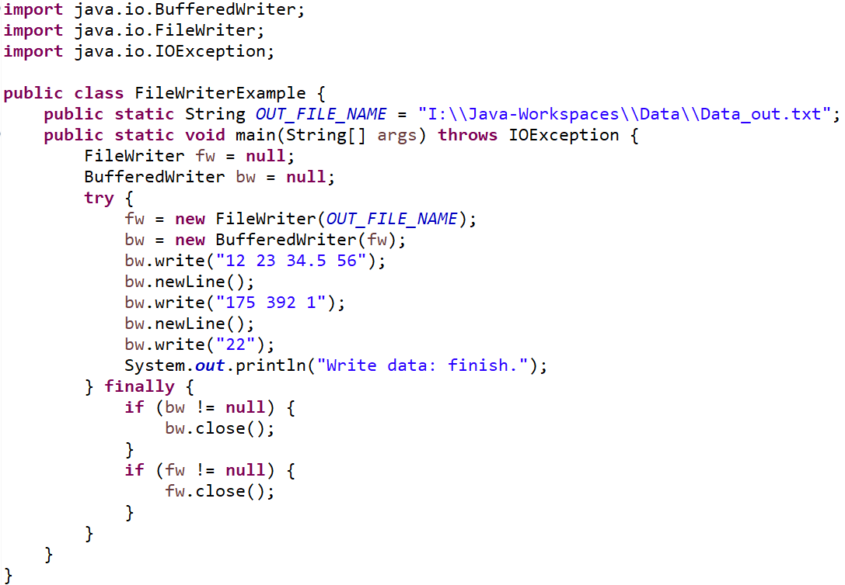
File [Reader/Writer]
GV: Nguyễn Trọng Phúc

Slide 29
Bài tập
Các bài tập với đọc ghi dữ liệu
Cấu trúc các Point [đã học] được lưu trữ vào file dưới dạng như sau:
  [12.3;-12.9]-[23;0.12]-[-15;32.01]…
  Viết đoạn chương trình thực hiện công việc:
    Đọc các Point từ file vào trong một danh sách.
    Tính tổng khoảng cách các Points.
    Ghi giá trị tổng và số Point ra file kết quả với cấu trúc
    Number of Points: 3
    Total distance: 234.9081
Thay đổi chương trình trên với cách lưu trữ là Object với file dữ liệu đầu vào.
Chú ý:
  Kiểm soát lỗi khi đọc ghi dữ liệu thông qua try … catch … finally.
  Sử dụng hàm trong String để tách dữ liệu, kiểm tra dữ liệu.
GV: Nguyễn Trọng Phúc

Slide 30
Bài tập
Các bài tập với Sodoku
Từ chương trình Sodoku đã được xây dựng, hãy thiết kế tiếp chương trình với các yêu cầu sau:
  Thiết kế cấu trúc file dạng txt để lưu trữ dữ liệu các Game.
  Một tập tin cho phép lưu trữ tất cả các Game, khi người dùng chơi, thực hiện việc lựa chọn ngẫu nhiên một Game.
  Một tập tin cho phép lưu trữ Game người chơi đang chơi và trạng thái hiện tại cho phép người chơi có thể load lại Game và chơi tiếp.
  Một tập tin lưu trữ thông tin cấu hình chung.
Chú ý
  Bố cục chương trình (MVC) sao cho phù hợp.
  Cấu trúc dữ liệu cần đảm bảo tính phù hợp cho chương trình.
  Sinh viên có thể lựa chọn cơ chế đọc ghi dữ liệu phù hợp. Có thể dùng InputStream/OutputStream, ObjectInputStream/ObjectOutputStream hoặc Reader/Writer.
  Kiểm soát lỗi với try … catch … finallly khi làm việc với tệp tin.
GV: Nguyễn Trọng Phúc

Slide 31

CÔNG NGHỆ JAVA
GV: Nguyễn Trọng Phúc

